Slide 1
CHÀO MỪNG THẦY CÔ
VÀ
CÁC EM HỌC SINH

Slide 2
Kiểm tra bài cũ
Trình bày cấu tạo của tim và hệ bạch huyết ?
Nêu vai trò của tim và chu kì co dãn của tim ?

Slide 3
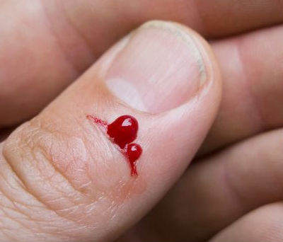
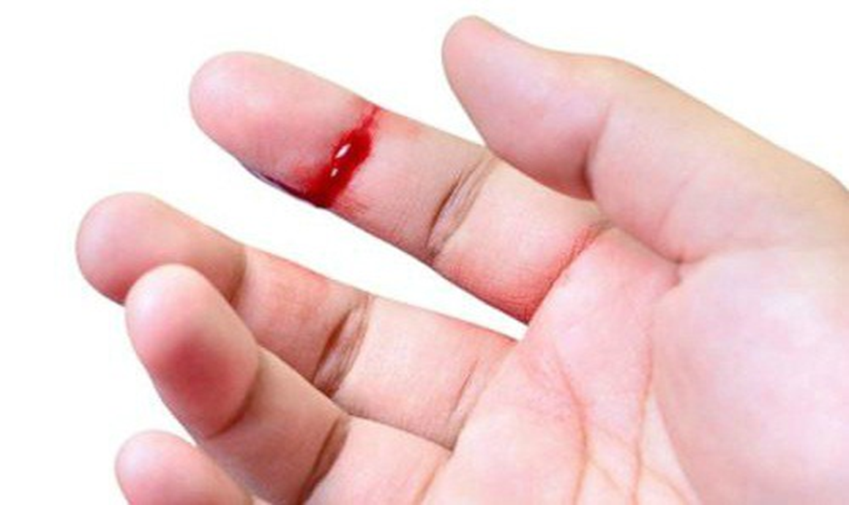


Slide 4

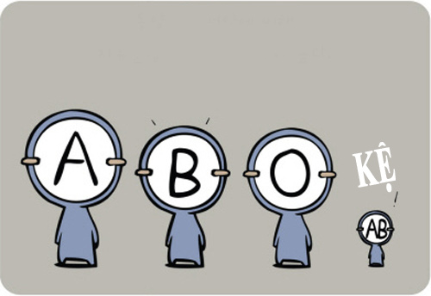
TIẾT 25 BÀI 13
ĐÔNG MÁU VÀ NGUYÊN TẮC TRUYỀN MÁU

Slide 5

I. ĐÔNG MÁU
Đông máu là gì?

Slide 6
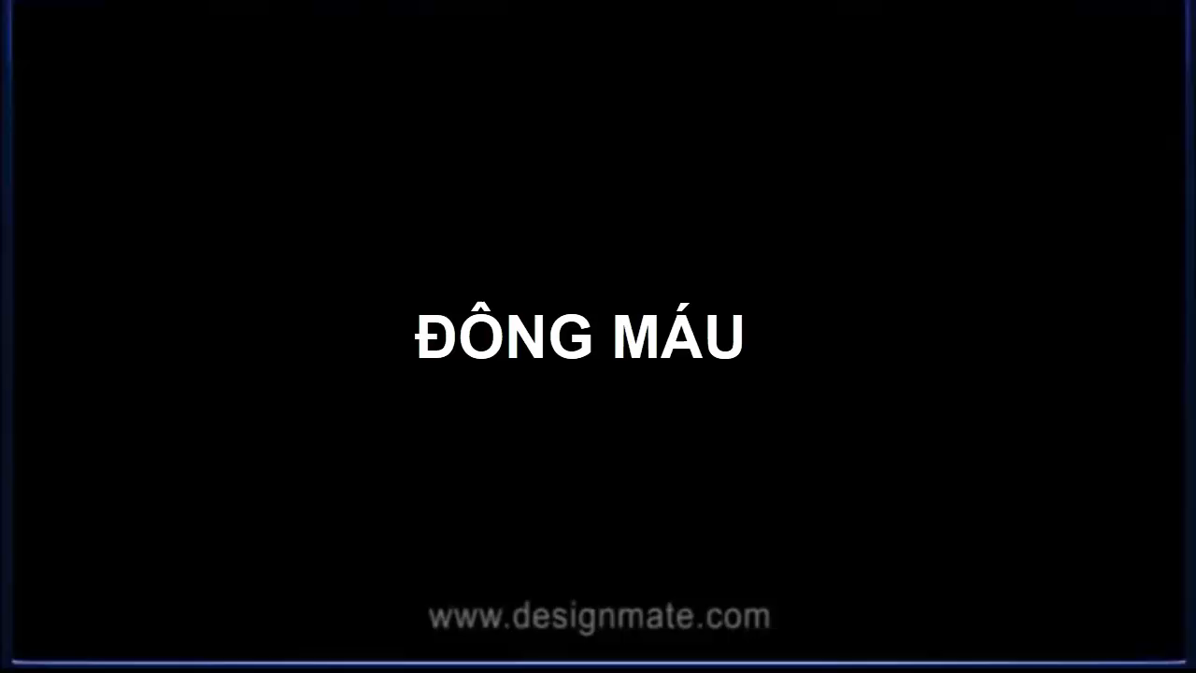
I. ĐÔNG MÁU

Slide 7
I. ĐÔNG MÁU
Trình bày cơ chế đông máu ?
1. Khái niệm
- Đông máu là quá trình hình thành khối máu đông (máu không ở thể lỏng mà vón cục).
Đông máu là cơ chế quan trọng của quá trình cầm máu khi mạch máu bị tổn thương.

Slide 8
I. ĐÔNG MÁU
Hồng cầu
Bạch cầu
Các tế bào máu
Tiểu cầu
VỠ
Khối máu đông
Máu lỏng
Enzim
Chất sinh tơ máu (axitamin, Ca²⁺ )
Tơ máu
Ca²⁺
HUYẾT THANH
Huyết tương

Slide 9


I. ĐÔNG MÁU
Vai trò của tiểu cầu trong quá trình đông máu?
Máu không chảy ra khỏi mạch nữa là nhờ đâu?
Tại sao máu chảy trong mạch không bị đông?
Ý nghĩa của sự đông máu?

Slide 10

I. ĐÔNG MÁU
- Ý nghĩa: Đông máu là cơ chế tự bảo vệ cơ thể giúp cho cơ thể không bị mất nhiều máu khi bị thương.

Slide 11

Khi bị mất nhiều máu chúng ta phải làm gì?

Slide 12
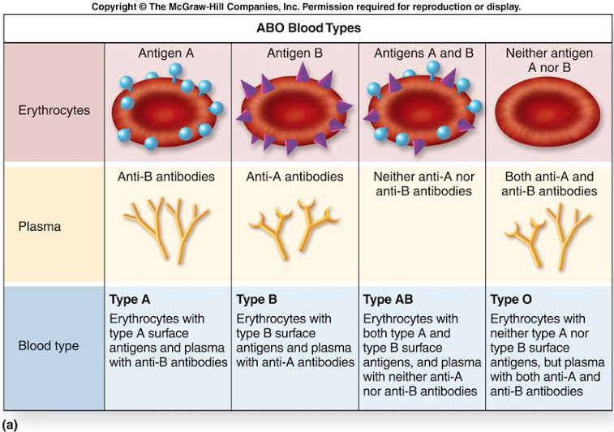
II. CÁC NGUYÊN TẮC TRUYỀN MÁU
Hồng cầu ở người có những loại kháng nguyên nào?
Kháng nguyên A
Kháng nguyên B
Huyết tương ở người có những loại kháng thể nào?
Kháng thể α
Kháng thể β

Slide 13
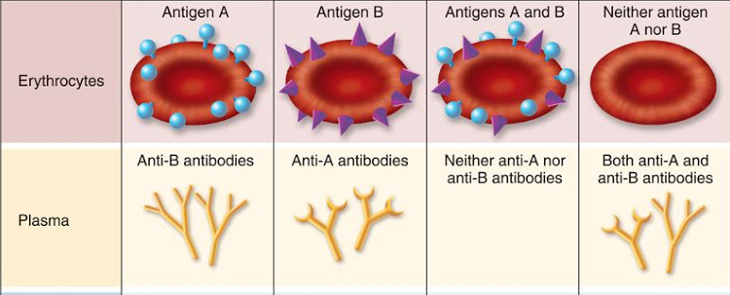
Hệ nhóm máu ABO ở người
Nhóm máu A
Nhóm máu B
Nhóm máu AB
Nhóm máu O
Kháng
nguyên
A
B
AB
β
α
α
β
Kháng thể

Slide 14
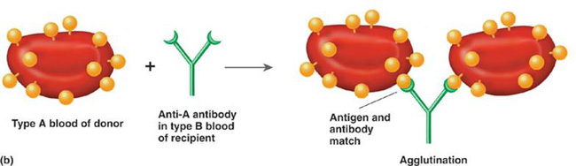
Cơ chế kết dính hồng cầu
Kháng nguyên A
Kháng thể α
Kết dính hồng cầu

Slide 15
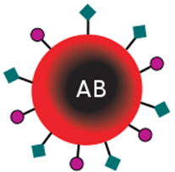
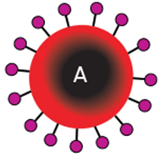

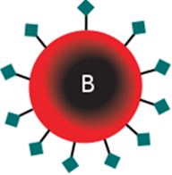


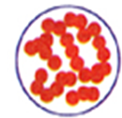
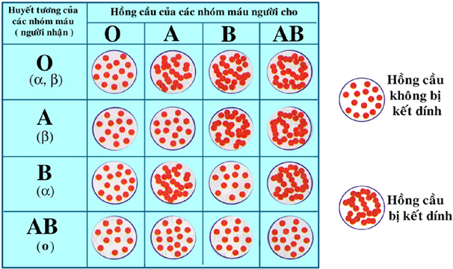



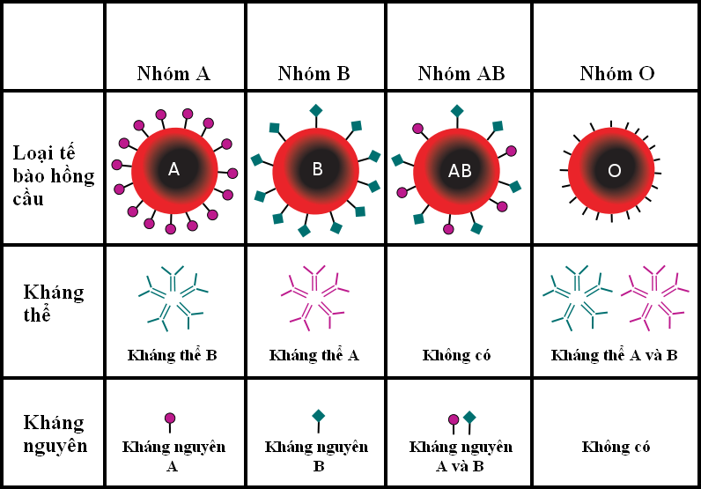
Huyết tương của các nhóm máu (người nhận) | Hồng cầu của các nhóm máu người cho
O (α,β)
A (β)
B (α)
AB (0)
Hồng cầu không bị kết dính
Máu có cả kháng nguyên A và B có thể truyền cho người có nhóm máu O được không? Vì sao
Máu không có kháng nguyên A và B có thể truyền được cho người nhóm máu O không? Vì sao?
Hồng cầu bị kết dính

Slide 16
II. CÁC NGUYÊN TẮC TRUYỀN MÁU
Máu có nhiễm các tác nhân bệnh có thể đem truyền ko?
A
Khi truyền máu cần tuân thủ các nguyên tắc nào?
A
O
O
AB
AB
B
B

Slide 17

II. CÁC NGUYÊN TẮC TRUYỀN MÁU
Các nhóm máu ở người
- Ở người có 4 nhóm máu chính: O, A, B, AB
2. Các nguyên tắc truyền máu
- Khi truyền máu cần xét nghiệm trước để :
+ Lựa chọn truyền máu cho phù hợp, tránh tai biến (hồng cầu của người cho bị kết dính trong huyết tương của người nhận → tắc nghẽn mạch máu)
+ Tránh nhận máu nhiễm các tác nhân gây bệnh (virus, vi khuẩn)
- Truyền máu từ từ → tránh gây sốc phản vệ.

Slide 18
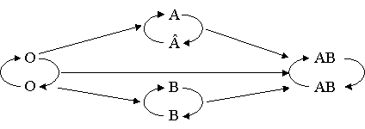
II. CÁC NGUYÊN TẮC TRUYỀN MÁU
3. Sơ đồ truyền máu:
4. Ý nghĩa truyền máu
Cứu chữa người mất máu nhiều khi bị thương do bị tai nạn hoặc các bệnh liên quan đến máu (máu thiếu hồng cầu)

Slide 19

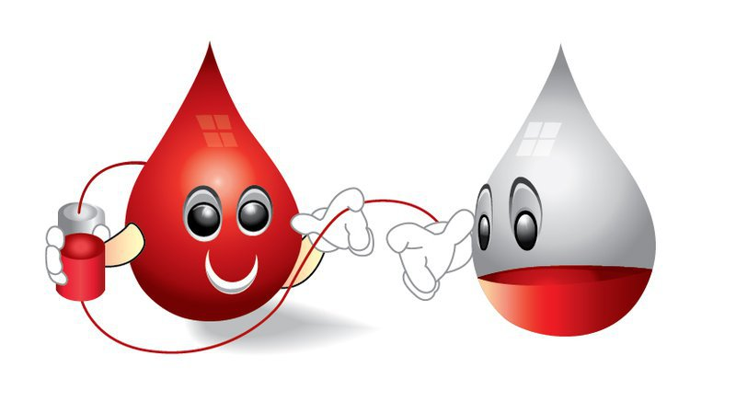

Slide 20
CỦNG CỐ
1
2
Câu 2
Câu 1
Câu 3
Câu 4
Xử lý vết thương chảy máu như thế nào là đúng?
Người có nhóm máu A có thể truyền cho người có nhóm màu nào?
Nêu các loại kháng nguyên, kháng thể có trong nhóm máu AB
Vai trò của tiểu cầu trong quá trình đông máu
4
3

Slide 21

Dặn dò
- Học bài cũ, trả lời 3 câu hỏi cuối bài.
- Chuẩn bị bài Bạch cầu – Miễn dịch

